Slide 1
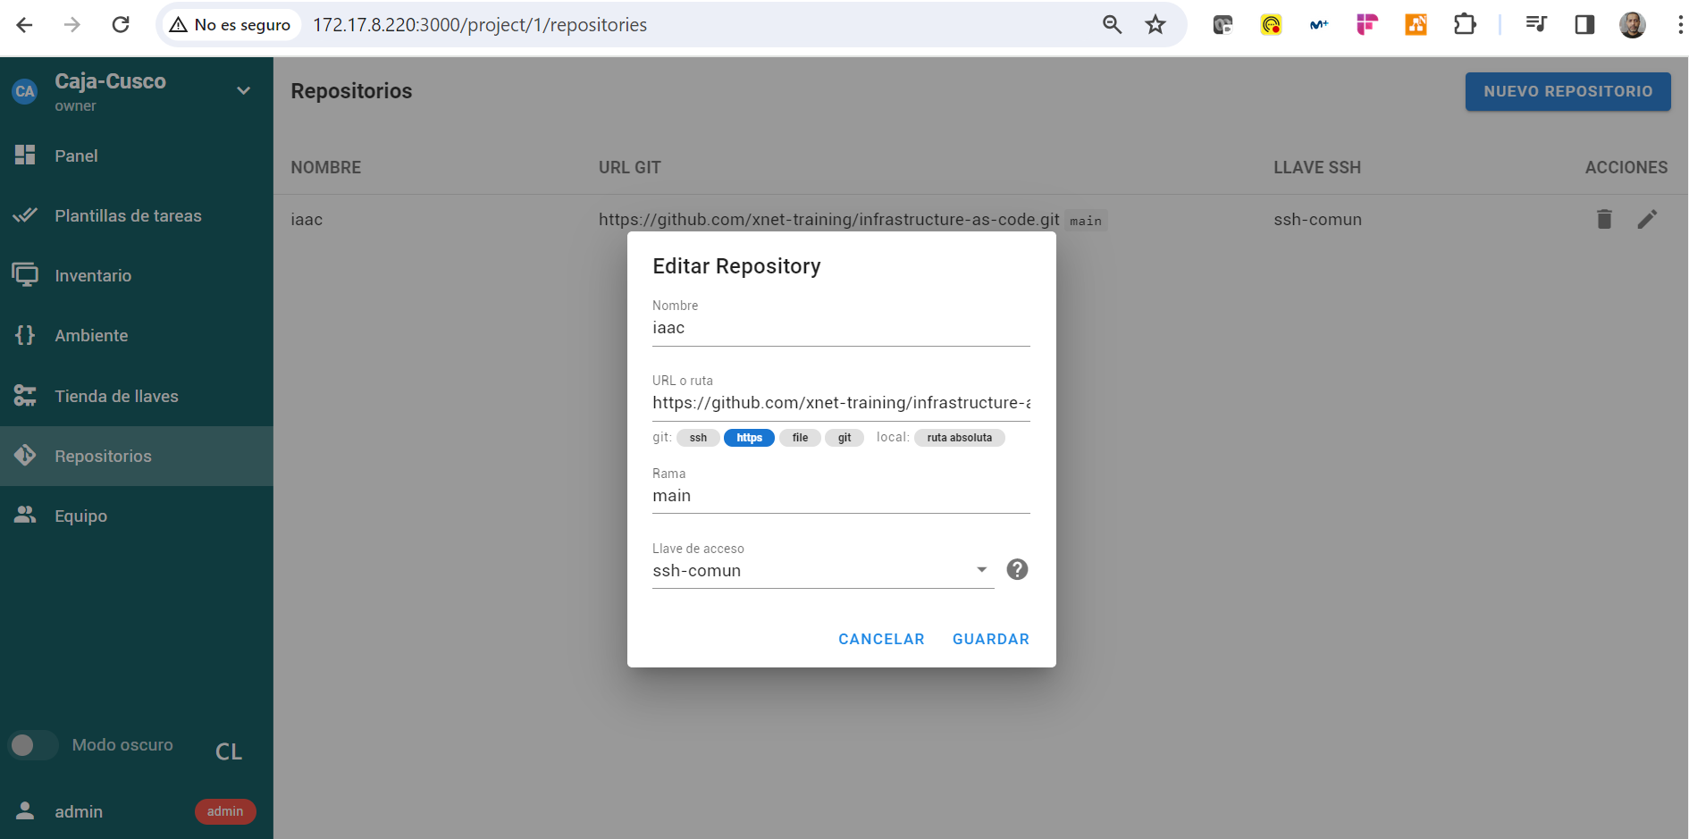
Notes:
Generar par claves sin password
ssh-keygen
Transferir Clave pública a los servidores
HOST=172.17.8.220 USER=vagrant ssh-copy-id -i id_rsa_bootstrap.pub $USER@$HOST
Probar conexión
ssh -i id_rsa_bootstrap $USER@$HOST

Slide 2
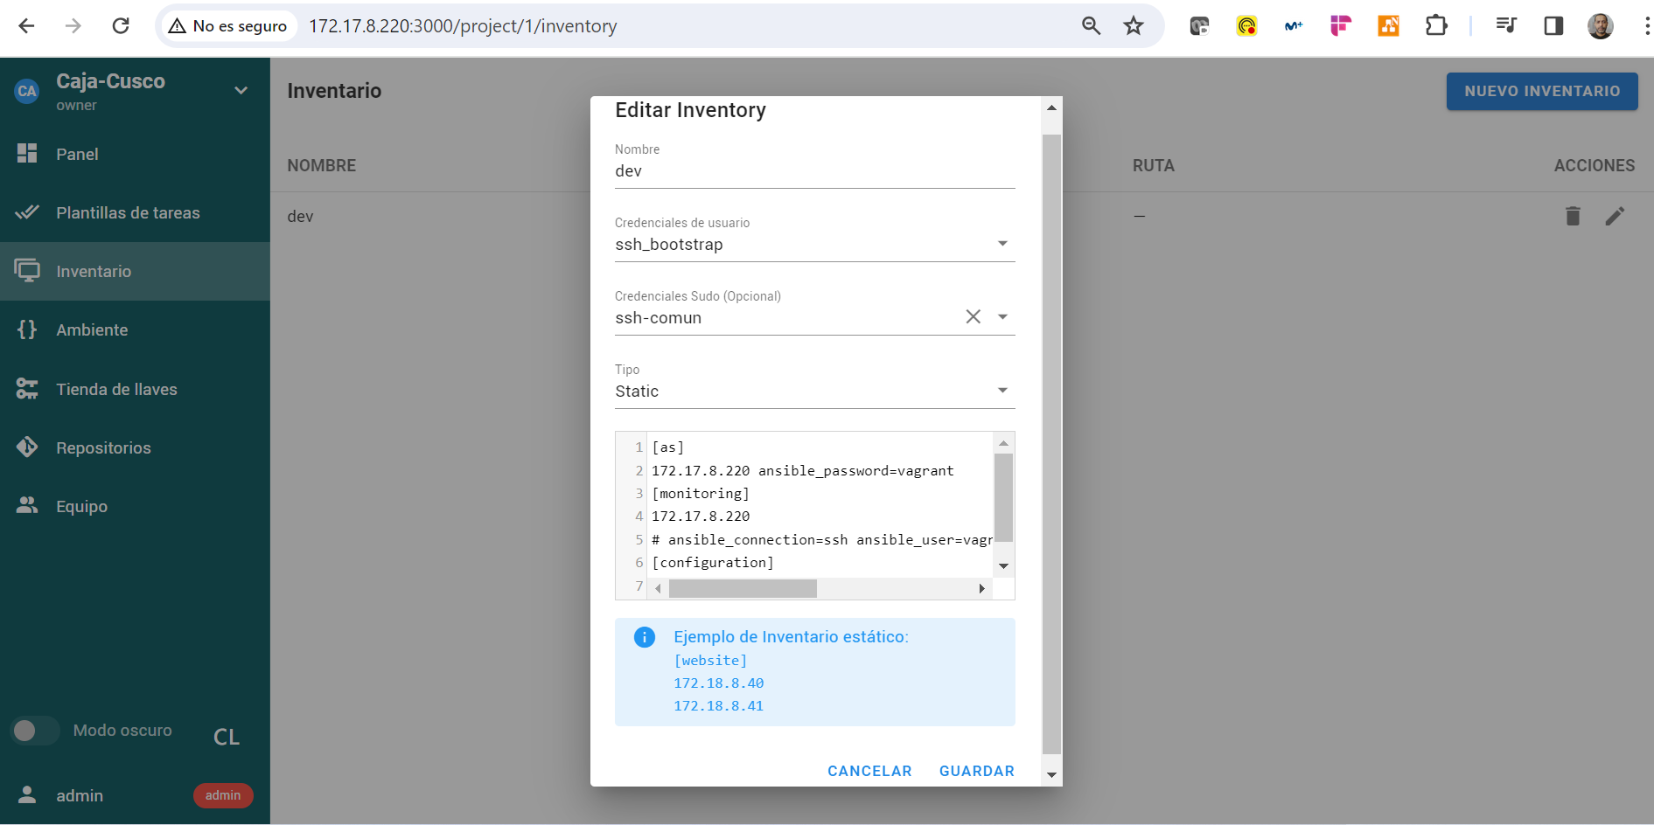
Notes:
Generar par claves sin password
ssh-keygen
Transferir Clave pública a los servidores
HOST=172.17.8.220 USER=vagrant ssh-copy-id -i id_rsa_bootstrap.pub $USER@$HOST
Probar conexión
ssh -i id_rsa_bootstrap $USER@$HOST

Slide 3
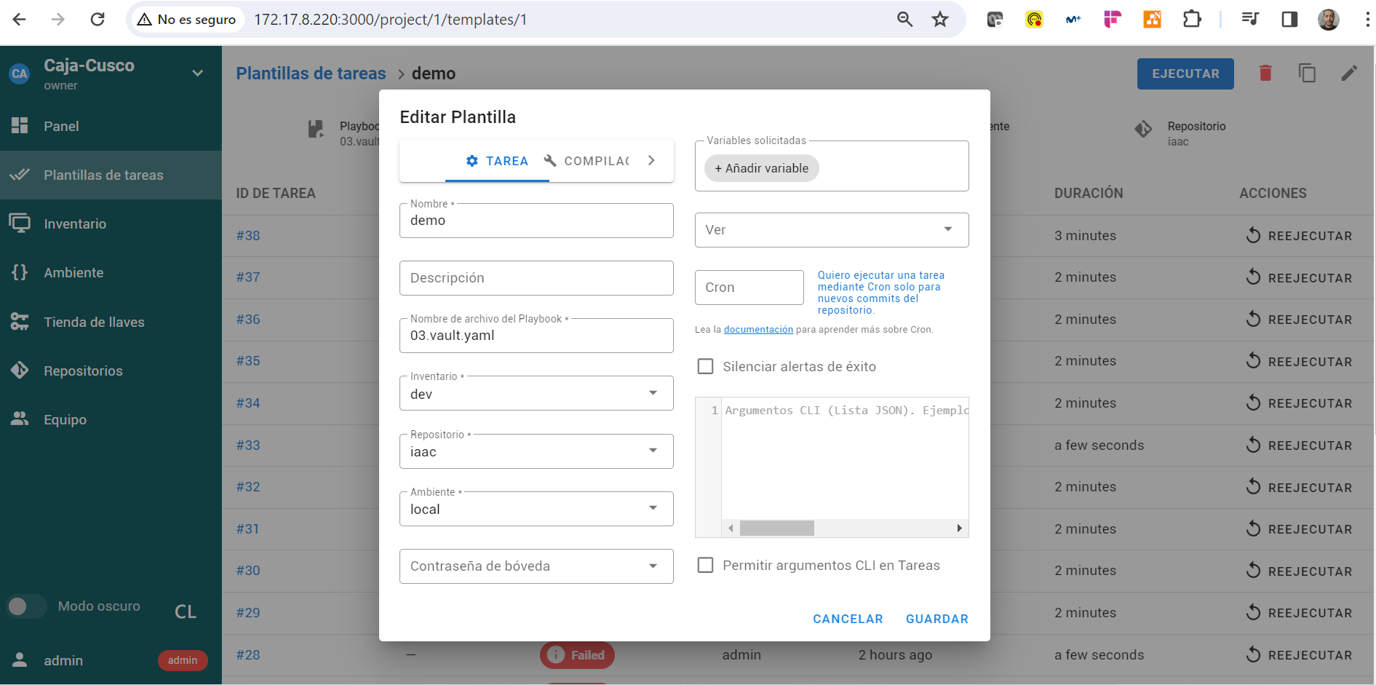
Notes:
Generar par claves sin password
ssh-keygen
Transferir Clave pública a los servidores
HOST=172.17.8.220 USER=vagrant ssh-copy-id -i id_rsa_bootstrap.pub $USER@$HOST
Probar conexión
ssh -i id_rsa_bootstrap $USER@$HOST

Slide 4
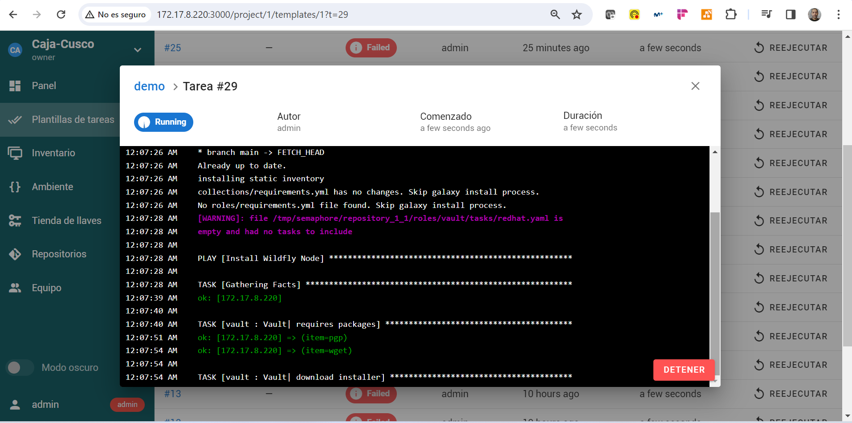
Notes:
Generar par claves sin password
ssh-keygen
Transferir Clave pública a los servidores
HOST=172.17.8.220 USER=vagrant ssh-copy-id -i id_rsa_bootstrap.pub $USER@$HOST
Probar conexión
ssh -i id_rsa_bootstrap $USER@$HOST

Slide 5
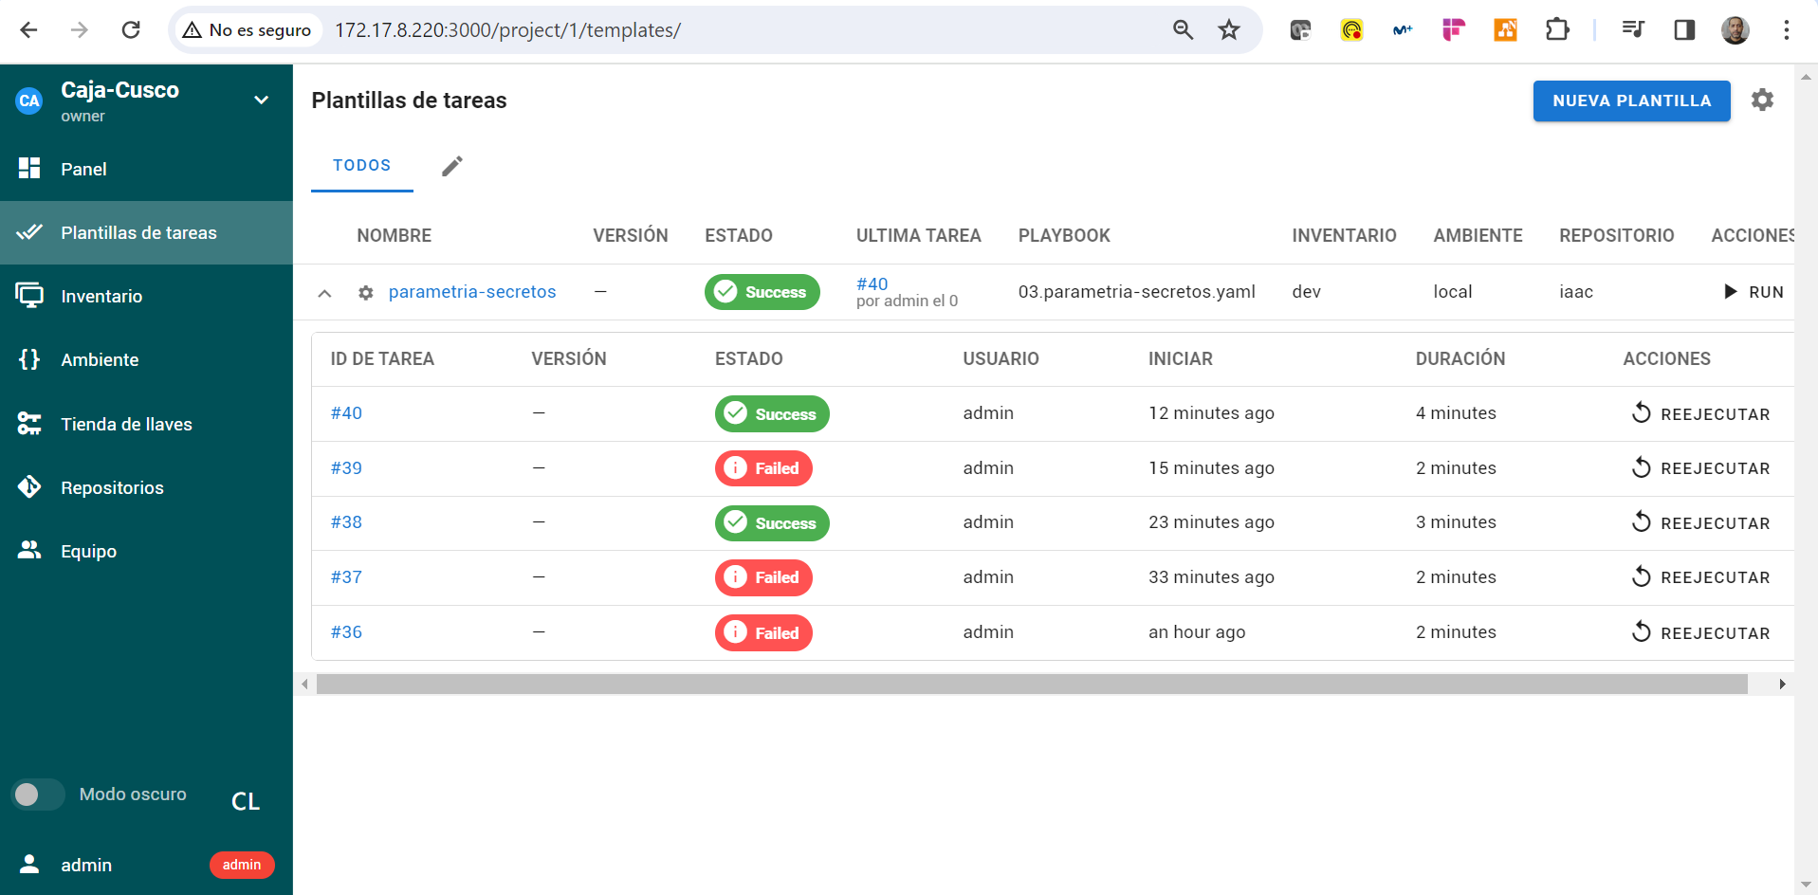

Slide 6
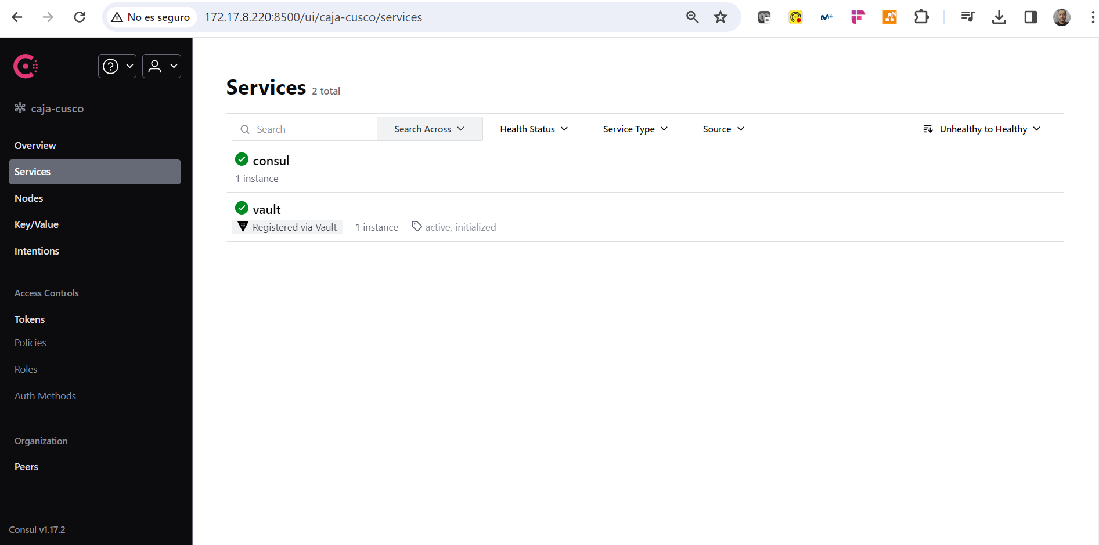

Slide 7
